Slide 1
APPARATO LOCOMOTORE
DI ANTONIO MARROCCOLI

Slide 2
LO SCHELETRO
LO SCHELETRO CON LA DESCRIZIONE

Slide 3
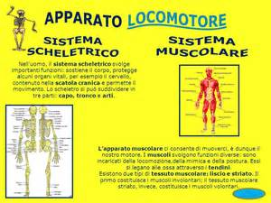
UNA SPIEGAZIONE FORMATA SCHEMA DALL’APPARATO LOCOMOTORE
SCHEMA DELL”APPARATO LOCOMORE IN SPIEGAZIONE

Slide 4
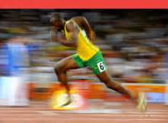
FUNZIONE APPARATO LOCOMOTORE
ECCO L ‘APPARATO LOCOMOTORE IN FUNZIONE

Slide 5
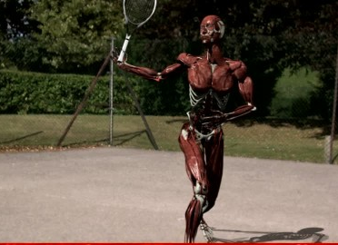
RIVESTIMENTO MUSCOLARE
QUESTO E IL RIVESTIMENTO MUSCOLARE FATTO DI MUSCOLI DEL NOSTRO CORPO

Slide 6
APPARATO LOCOMOTORE
RADIOGRAFIA SCHELERO DELL’APPARATO LOCOMOTORE

Slide 7
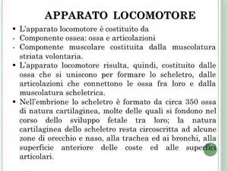
DESCRIZIONE APPARATO LOCOMOTORE
APPARATO LOCOMOTORE DESCRIZIONE CHIARA

Slide 8
UN ALTRO SCHEMA DELL’APPARATO LOCOMOTORE
UNO SCHEMA CHIARO SULL’APPARATO LOCOMOTORE E I SISTEMI CHE LO COMPRENDONO ,AD ESEMPIO L ‘APPARATO SCHELETRICO E MUSCOLARE

Slide 9
APPARATO LOCOMOTORE
APPARATO LOCOMOTORE SCHEMA RIASSUNTIVO

Slide 10
APPARATO LOCOMOTORE SPIEGAZIONE
LE FUNZIONI DELL’APPARATO LOCOMOTORE :
SOSTEGNO ,
MOVIMENTO,
PROTEZIONE

Slide 11
SCHELETRO E MUSCOLI
L’APPARATO LOCOMOTORE COME SAPPIAMO E’ FORMATO DA SCHELETRO E MUSCOLI CHE SORREGGONO IL NOSTRO CORPO

Slide 12
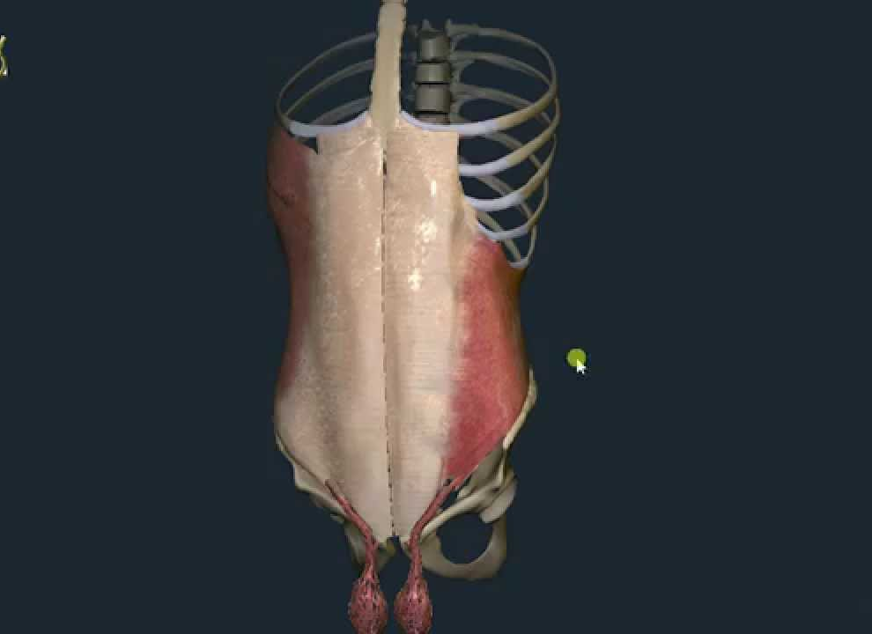
MUSCOLI DELL’ADDOME
ECCO I MUSCOLI DELL’ADDOME

Slide 13
GRAZIE DELLA VOSTRA ATTENZIONE
FINE RICERCA

